Slide 1
"ИСТОРИЯ И ФИЛОСОФИЯ НАУКИ”

Slide 2
4. Неопозитивистская концепция науки. .

Slide 3
сложился как третья историческая форма позитивизма
в начале 20-х гг. XX в.
в Австрии, Англии и Польше.
«Венский кружок» — сообщество учёных, регулярно собиравшихся в Вене с конца 20-х и до середины 30-х годов XX века.

Slide 4

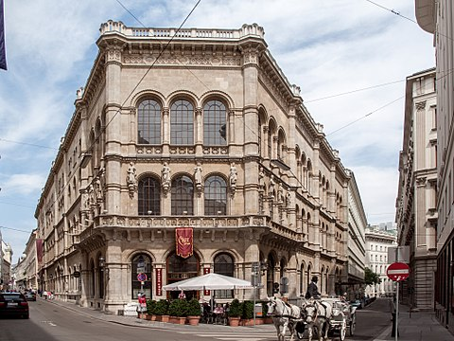
История Венского кружка началась в Венском университете в Австрии. В 1895-м году была создана кафедра философии индуктивных наук, которой до 1901 года заведовал Эрнст Мах, благодаря этому в Вене складывалась эмпирическая философская традиция.
В 1907 году в венском кафе Централь стали собираться студенты и преподаватели Венского университета, в основном это были студенты Ханса Хана и молодые преподаватели физики и математики. Эти собрания считаются первым Венским кружком или прото-кружком.

Slide 5
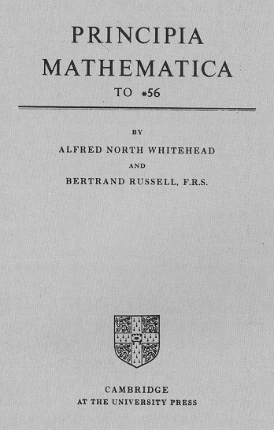
Идея «Венского кружка» была инициирована «Principia Mathematica» Рассела и Уайтхеда
Вся математика сводится к логике с помощью набора аксиом и нескольких основных понятий
Логицизм
Была введена теория типов, в рамках которой было невозможно сформулировать понятие «множество всех множеств», которое приводило к парадоксу Рассела:
Пусть K — множество всех множеств, которые не содержат себя в качестве своего элемента. Содержит ли K само себя в качестве элемента? Если да, то, по определению K, оно не должно быть элементом K — противоречие. Если нет — то, по определению K, оно должно быть элементом K — вновь противоречие.
Были введены две аксиомы: аксиома бесконечности (существует бесконечное число объектов) и аксиома сводимости (для каждого множества существует равнообъёмное ему множество первого порядка)
Объём около 2000 страниц

Slide 6
Principia Mathematica
Идея о сводимости математики к логике (логицизм) была неявно высказана ещё Лейбницем в XVII веке, позже в явном виде её высказал Фреге, который разработал логико-математический аппарат, необходимый для технического обоснования логицизма
состоит из 3 томов, которые разделены на 6 частей.
I том (1910 г.)содержал базовые аксиомы и правила вывода аксиом более высокого порядка, элементарные операции над множествами и бинарные отношения, определение единицы и двойки как чисел. В I томе рассматривались теорема Цермело: на всяком множестве можно ввести такое отношение порядка, что множество будет вполне упорядоченным, аксиома выбора и теорема Кантора — Бернштейна: если множество A равномощно некоторому подмножеству множества B, а множество B равномощно некоторому подмножеству множества A, то множества A и B равномощны.
II том (1912 г.) . В нём рассматривались кардинальные числа и арифметические операции над ними, конечные числа, арифметика бинарных отношений, линейно упорядоченные множества, упорядоченные множества Дедекинда: область рациональных чисел не обладает той полнотой, или же непрерывностью, которая присуща прямой линии, предельные точки и непрерывные функции.
III том (1913 г.) В нём рассматривались вполне упорядоченные множества, полностью упорядоченные множества, множества целых, рациональных, вещественных чисел и их измерение. Также был затронут вопрос эквивалентности аксиомы выбора и принципа вполне упорядочения.
IV том планировался к выходу, но так и не был написан. Он должен был быть посвящён геометрии

Slide 7
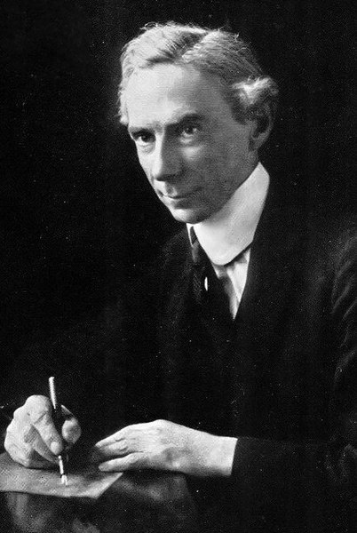
Математическая логика послужила материалом строительства здания новой единой науки
(своего рода Нового Органона Наук (др.-греч. Ὄργανον — инструмент, метод).
Задача философии не в том, чтобы открывать факты или строить обобщения о фактах, а в том, чтобы подвергнуть логическому анализу высказывания науки; тем самым обеспечивая прояснение знания.
Повседневный язык не годится для науки и философии, так как в нем много неясностей и двусмысленностей. Поэтому нужно обратиться к искусственному языку, который следует организовать на основе логики.
Бертран Артур Уильям Рассел
(1872 — 1970)

Slide 8
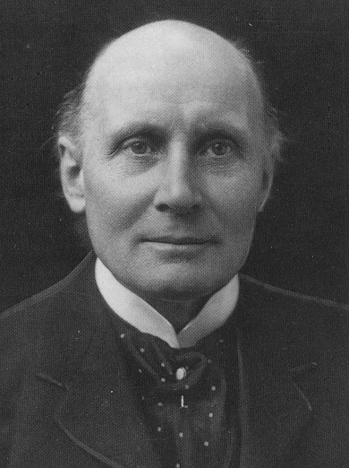
Эдинбургские лекции 1929 года под названием «Процесс и реальность». Став свидетелем крушения казавшейся непреложной ньютоновской системы мироздания, Уайтхед отказывался принимать догматизм в философии, науке либо теологии.
Уайтхед сделал вывод, что ломка физических понятий в физике требует существенной ревизии философского языка и введения новых понятий
Свои религиозные взгляды он выразил в сжатой форме в работе «Религия в созидании» (1926), выступив с оправданием религии как отношения индивида не к иным индивидам и их группам, а к вселенной в целом. Тем самым религия, по Уайтхеду, представляет собой самый глубокий срез человеческого одиночества.
Альфред Норт Уайтхед (1861- 1947)

Slide 9
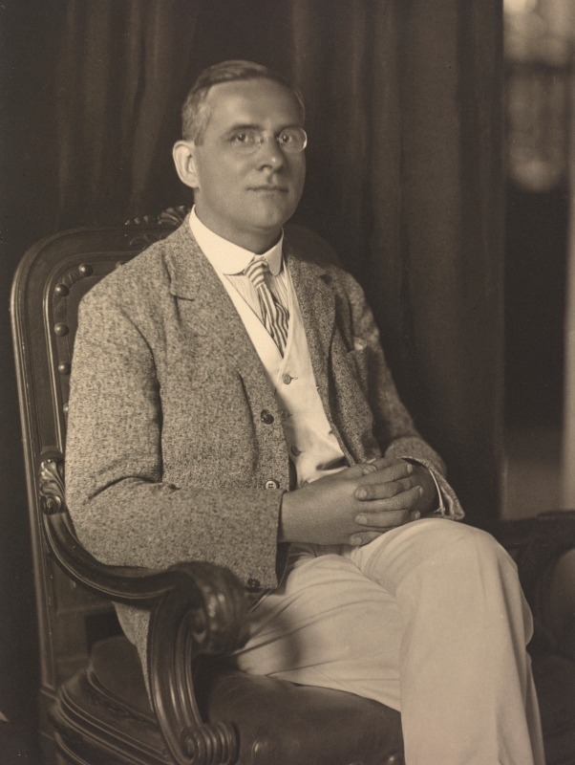
В книге «Всеобщая теория познания» (1918) сформулировал идеи, которые позднее логические позитивисты положили в основание своей доктрины:
об аналитической природе логики и математики
и принцип верифицируемости
Выдвинул теорию о «невыразимости содержания», согласно которой «непосредственный опыт», являющийся содержанием наших знаний, не может быть сообщен другому лицу.
Основные работы:
«Пространство и время в современной физике» (1917)
«Всеобщая теория познания» (1918)
«Вопросы этики» (1930)
«Позитивизм и реализм» (1932)
Освобождения научного метода от химер и мистификаций обыденного сознания
Мориц Шлик (1882 – 1936)

Slide 10
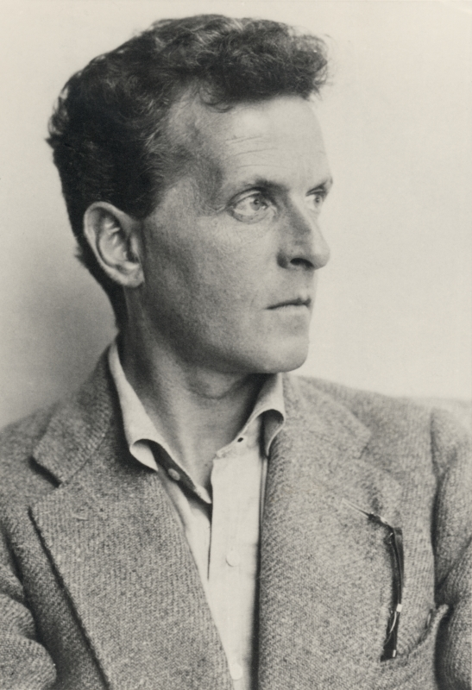
Людвиг Йозеф Иоганн Витгенштейн (1889 - 1951 )
Начав изучать инженерное дело, он познакомился с работами Готлоба Фреге, которые повернули его интерес к проблеме философских оснований математики. По совету Фреге, в 1911 году Витгенштейн отправился в Кембридж, где стал учеником Б.Рассела.
За время боевых действий и пребывания в лагере для военнопленных Витгенштейн практически полностью написал «Логико-философский трактат» (1921г.)
Мур (родоначальник аналитической философии) написал: «Я считаю, что это работа гения; но, даже если я полностью ошибаюсь, и это совсем не так, эта работа намного выше стандарта, необходимого для получения степени доктора философии»

Slide 11
Мир определяется фактами
Л. Витгенштейн ввёл несколько доктрин логического позитивизма в своей работе «Tractatus logico-philosoficus».
язык есть граница мышления (то есть они совпадают).
есть только один мир, мир фактов и событий. Они описываются различными естественными науками.
предложение — картина мира, так как имеет с миром одну и ту же логическую форму. «Если бы мир был нелогичным, его нельзя было бы представить в форме предложения»
сложные предложения состоят из элементарных, которые непосредственно соотносятся с фактами
высшее невыразимо (то есть этику, эстетику, религию нельзя познавать фактами)

Slide 12
Философские предложения не могут быть научными
Их нельзя проверить на истинность и ложность
Философия – это не особое учение
Философия - деятельность по прояснению языка.

Slide 13
Принцип верификации
(от лат. verus – истинный и facere – делать)
Был сформулирован М. Шликом во "Всеобщей теории познания"
Витгенштейном в "Логико-философском трактате".
Призван осуществить
«демаркацию» (разграничение) между имеющими смысл для науки и лишенными научного смысла утверждениями.

Slide 14
Принцип верификации:
только то предложение имеет смысл,
которое прямым или косвенным образом допускает сведение к протокольным предложениям,
обозначающим непосредственный чувственный опыт индивида.
Сложные предложения нужно разделить на протокольные.
Форма протокольного предложения выглядит так:
«NN наблюдал такой-то и такой-то объект в такое-то время и в таком-то месте».
Сведение сложных предложений к протокольным называется редукцией. Деятельность учёного сводится к проверке протокольных предложений и их обобщению.
В результате процедуры верификации все метафизические вопросы попадали в категорию бессмысленных и отбрасывались. Причина этого кроется в том, что философские вопросы не могут быть посредством логической цепочки рассуждений сведены к эмпирическим утверждениям, которые их могут подтвердить или опровергнуть.

Slide 15
Невозможно свести к чувственным данным конкретного опыта любое обобщение
«все люди смертны»
Нельзя непосредственно верифицировать фундаментальные принципы и законы науки,
утверждения логики и математики,
исторические события.
Примерами неверифицируемых, то есть «бессмысленных» философских утверждений, по мнению участников Венского кружка, можно назвать следующие утверждения
👇
🔹 Бог существует в вечности. (Августин)
🔹 Бог умер. (Ницше)
🔹 Бытие есть, небытия нет. (Парменид)
🔹 Время временится как бывшее настоящим будущее. (Хайдеггер)
🔹 Все имеет конечную цель. (Аристотель)
🔹 Миром правит слепая космическая воля. (Шопенгауэр)
🔹 Человек — раб своего бессознательного. (Фрейд)

Slide 16
Прямой верификационизм невозможен в тех случаях, когда мы имеем дело с событиями прошлого, с общими суждениями и т. д.
Тогда этот критерий был ослаблен и появился критерий принципиальной верификации, или верифицируемости: оговаривались условия практической проверки того или иного факта.
Типичным примером стало в те годы рассуждение об обратной стороне Луны, которое в принципе можно будет подтвердить, когда будет построен летательный аппарат, который облетит Луну. Уязвимым было и само понятие протокольных предложений.
Актуальная верификация
Верифицируемость
принципиальная возможность проверки
т.е. возможность хотя бы частичного эмпирического подтверждения предложений.
Неопределенность понятия «частичная подтверждаемость»
Возможность найти частичное подтверждение даже для таких утверждений,
которые считались бессмысленными

Slide 17
Основная идея конвенционализма встречается уже в античности (задача астрономии — «спасти явления, представляемые планетами») и в эпоху Возрождения (инструменталистская интерпретация теории Коперника).
Конвенционализм в наиболее явной форме встречается у Анри Пуанкаре: основные положения любой научной теории не являются ни синтетическими истинами a priori, ни отражением реальности a posteriori. Они суть соглашения, единственным абсолютным условием которых является непротиворечивость. Выбор тех или иных положений из множества возможных диктуется практическими соображениями: потребностью в максимальной простоте теорий и необходимостью успешного их использования. При появлении более эффективных конвенций старые отвергаются.
Конвенционализм (Р. Карнап, К. Айдукевич и К. Гемпель)
постулировал существование в составе науки произвольных соглашений (конвенций).
Согласие исследователей основывалось на выборе фундаментальных идей и принципов.

Slide 18
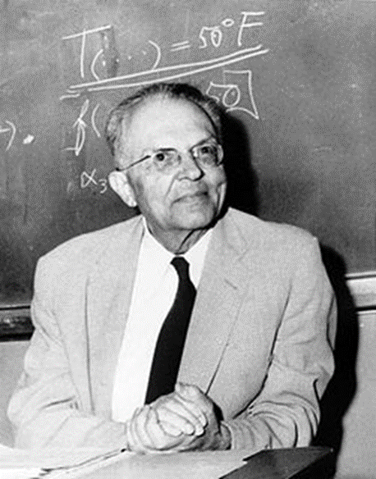
Логические позитивисты распространили идеи конвенционализма и на логику.
Карнап сформулировал «принцип терпимости», согласно которому выбор логических средств любой естественнонаучной теории не детерминирован; обязательно лишь явное указание синтаксических правил построения той или иной логической системы.
Эта идея была подвергнута уточнениям и ограничениям: выбор логики не может быть абсолютно произвольным, предпочтение должно оказываться тем логическим системам, которые наиболее эффективны в той или иной области научных рассуждений.
Рудольф Карнап (1891- 1970)

Slide 19
Карнап и Гемпель указывали, что надо избирать системы, к которым склоняются «ученые нашего культурного круга».
Нейрат ссылался на «психологию» ученых данной культурной группы.
Эйно Кайла ссылался на «человеческую природу»
Георг Вригт - на привычки повседневной жизни и науки
Ричард Брайтвейт - на то, что конвенции должны приносить «интеллектуальное удовлетворение».
Шлик, следуя Пуанкаре, утверждал, что при выборе аксиом надо стремиться к тому, чтобы они помогали формулировке законов природы в наиболее простой форме. Понятие простоты толковалось им в смысле «экономии мышления», соединенной с эстетической «радостью субъекта».

Slide 20
Карнап
«Физикалистский язык как универсальный язык науки»
Требование адекватного перевода предложений всех наук, содержащих описание предметов в терминах наблюдения,
на предложения, состоящие исключительно из терминов, которые употребляются в физике
В качестве критерия истинности высказывания предложил принцип «когерентности»:
«Высказывание следует признать истинным если оно внутренне логически не противоречиво и не противоречит другим высказываниям в составе данной концепции»

Slide 21
5. Критический рационализм К. Поппера.

Slide 22
5. Критический рационализм К. Поппера.
Постпозитивизм (англ. Postpositivism) — общее название для нескольких школ философии науки, объединённых критическим отношением к эпистемологическим учениям, которые были развиты в рамках неопозитивизма и обосновывали получение объективного знания из опыта.
Основные представители: Карл Поппер, Томас Кун, Имре Лакатос, Пол Фейерабенд, Майкл Полани, Стивен Тулмин.
К постпозитивизму близки работы школы неорационализма, в особенности
Г. Башляра и М. Фуко.
Постпозитивизм
восходит к работам
Карла Поппера
50-х гг. XX в.

Slide 23
На основании представления о способах развития научного знания
можно
выделить два основных направления в постпостизивизме:
эволюционное и революционное.

Slide 24
Основные работы:
«Логика и рост научного знания» (1935)
«Открытое общество и его враги», т. 1 (1945)
«Нищета историцизма» (1957) «Предположения и опровержения: рост научного знания» (1963)
«Открытое общество и его враги», т. 2 (1965)
Карл Раймунд Поппер
(1902 –1994)

Slide 25
Неодинаковая роль подтверждающих и опровергающих - познавательная «асимметричность».
(пример с белыми шарами)
Принцип верификации
Принцип фальсификации
Проверка истинности научных теорий
должна осуществляться не через их подтверждение,
а преимущественно
через их опровержение.

Slide 26
В строгом смысле все наши знания – принципиально должны быть опровержимы
Потенциальные фальсификаторы:
Деятельность ученого заключается не только в построении гипотез и теорий, но и в выведении следствий из этой теории, которые ее бы опровергли. Т.е. мы мысленно модулируем ситуацию, случись которые мы бы считали нашу гипотезу ложной
Т.е. ученый должен четко представлять, какие факты заставят отказаться от этой теории.
К религиозному миросозерцанию с таким вопросом не подойти.
Тем не менее у Поппера коммулятивисткий взгляд на развитие науки

Slide 27

Отсутствие опытного опровержения гипотезы не говорит в пользу ее истинности, а только «оправданности».
Поппер считает, что теория является научной только тогда, когда она в принципе допускает фальсификацию (опровержение), т. е. когда в ней есть положения, которые могут быть проверены интерсубъективным наблюдением
.

Slide 28
Из принципа фальсификации следует принцип фаллибилизма
(любое научное знание носит лишь гипотетический характер и подвержено ошибкам)
Понятие «фаллибилизм» было разработано Ч.С.Пирсом (прагматизм) «Абсолютная непогрешимость может быть присуща лишь папе римскому и экономическим советникам, но я совершенно уверен, что она не присуща таблице умножения», который утверждал, что в любой данный момент времени наше знание о реальности носит частичный и предположительный характер.
Поппер разработал принцип фаллибилизма
Рост научного знания, по Попперу, состоит в выдвижении смелых гипотез и осуществлении их решительных опровержений.

Slide 29
Ряд учёных, не согласных с идеями Поппера, попытались доказать тот факт, что принцип фальсифицируемости не может быть основной методологической единицей при обсуждении вопросов подтверждения, проверки и опровержения теорий.
Например:
Марио Бунге (аргентинский философ) :
факты не являются первичными, а получаются и интерпретируются с помощью теории; научные теории имеют дело не с самими наблюдаемыми явлениями, а лишь с их идеализированными моделями; проверяемые предложения часто не являются следствием единственной теории, а следуют из теории в сочетании с дополнительными предположениями, которые также должны проверяться опытным путём.

Slide 30
6 Концепция исследовательских программ И. Лакатоса.

Slide 31
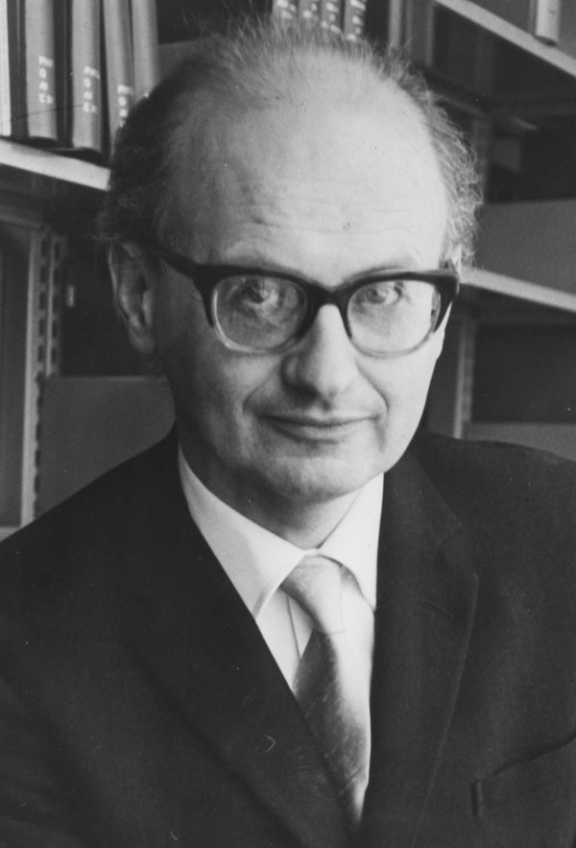
Имре Лакатос (1922 – 1974)
Основные работы:
«Доказательства и опровержения» (1964) «Фальсификация и методология научно-исследовательских программ’»(1970)
«История науки и ее рациональные реконструкции» (1972)
«Изменяющаяся логика научного открытия» (1973)

Slide 32
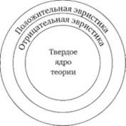
Научно-исследовательская программа
это
последовательность научных теорий,
объединяемых
определенной совокупностью базисных идей и принципов,
основные идеи, методы и предпосылки
выдвигаются интеллектуальными лидерами науки
усваиваются научными сообществами догматически

Slide 33
Научно-исследовательская программа включает: ► «жесткое ядро» — совокупность суждений, которые являются теоретической основой данного стиля мышления; ►«защитный пояс», состоящий из вспомогательных гипотез; он обеспечивает сохранность «жесткого ядра», связывает исследовательскую программу с эмпирическими данными; ►«негативную эвристику» — указание на то, каких путей исследования нужно избегать; ►«позитивную эвристику» — рекомендации наиболее предположительных путей исследования.

Slide 34
Историю науки Лакатос понимает как смену программ. Любая программа, пройдя прогрессивную стадию, достигает так называемого «пункта насыщения», когда в науке появляются несовместимые факты, противоречия, парадоксы. Возникает соперничающая исследовательская программа, которая объясняет эмпирические данные предшествующей программы, способна предсказать неизвестные еще факты. Научная революция — это процесс вытеснения новыми исследовательскими программами предыдущих.

Slide 35
Революционистское направление :
развитие науки происходит
через
периодическую коренную трансформацию и смену
ведущих научных представлений и техники исследования (парадигм)
т.е. через периодически повторяющиеся научные революции

Slide 36
7. Т. Кун об исторической динамике науки.

Slide 37

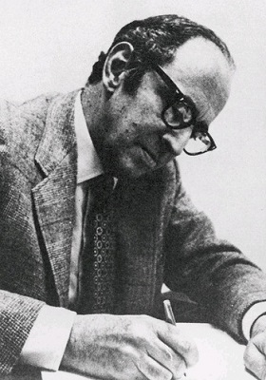
Основные понятия:
«научная парадигма»
«научное сообщество»
«нормальная наука»
«научная революция»
Томас Сэмюэл Кун
(1922 -1996)

Slide 38
Понятие «парадигма»
заимствовано из грамматики
означает совокупность элементов, которые образуют единое правило.
В философии науки
парадигма есть совокупность научных достижений,
в первую очередь теорий, признаваемых всем научным сообществом в определенный период времени.

Slide 39
Парадигма – это те фундаментальные теории,
которые получили всеобщее признание
в течение какого-то периода определяли
научное исследование.
Например:
физика Аристотеля
механика и оптика Ньютона
электродинамика Максвелла
теория относительности Эйнштейна

Slide 40
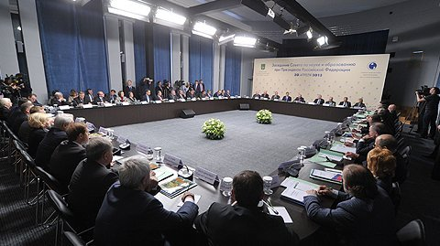
Научное сообщество – это группа людей, принадлежащих определенной эпохе и объединенных какой-либо парадигмой.

Slide 41
Как происходит переход от одной парадигмы к другой?
Во время парадигмального развития научного знания появляютмся аномалии - явления,
к восприятию которого парадигма не подготовила исследователя.
Осознание аномалии
постепенное или мгновенное признание аномалии
изменение парадигмальных категорий и процедур

Slide 42
Периоды научных революций
характеризуются
конкурентной борьбой сообществ, сторонников
старой и появившейся парадигмы.
История науки предстает как совокупность разобщенных и не понимающих друг друга научных сообществ.
Нормальная наука – это работа в рамках заданной парадигмы
Научная революция – это переход от одной парадигмы к другой

Slide 43
7. Эпистемологический анархизм П. Фейерабенда.

Slide 44
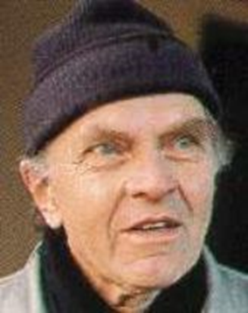
В реальной науке рациональность смешана с иррациональностью
Термин «пролиферация» взят из биологии означает
разрастание ткани организма путём размножения клеток
Этот принцип призван обосновать плюрализм в методологии научного познания
Пол Фейерабенд
(1924-1994)

Slide 45

Познание представляет собой возрастающий океан взаимно несовместимых альтернатив,
каждая отдельная теория,
каждая волшебная сказка,
каждый миф
являются частями
одной совокупности,
взаимно усиливают,
дополняют друг друга
и вносят свой вклад в развитие нашего познания.

Slide 46
Ни одна идея никогда
не была проанализирована полностью
со всеми своими следствиями,
ни одной концепции не были предоставлены все шансы на успех,
которых она заслуживает
Теории устраняются и заменяются более модными
задолго до того,
как им представится случай
показать все свои достоинства

Slide 47
Задача ученого состоит не в том, чтобы «искать истину», «систематизировать наблюдения» «прогнозировать»
Все побочные эффекты деятельности ученого
«Делать слабое сильным»
мышление является «точкой опоры» в мире, неким «природным навигатором», которым нужно пользоваться для
соблюдение методологических правил не ведет к успеху в науке
прогресс в науке происходит часто тогда, когда нарушаются все принятые в науке правила.

Slide 48
Свобода и наука несовместимы? поскольку наука догматизирует одну традицию как «научную идеологию», попирая при этом множество традиций различных культур. Все традиции равноправны характеристика желательности или нежелательности в отношении традиции возникает из сопоставления различных традиций и субъективной оценки, выдвигающий «свою» традицию в качестве предпочтительной, мерила, эталона ценности других традиций

Slide 49
Принцип пролиферации - нужно изобретать (размножать) и разрабатывать теории и концепции, несовместимые с существующими и признанными теориями.
Принцип несоизмеримости - теории невозможно сравнивать,
этот принцип защищает
любую концепцию от
внешней критики со стороны
других концепций.

Slide 50

Методологическая основа анархизма
Соединение принципа пролиферации с принципом несоизмеримости образует методологическую основу анархизма:
существует лишь один принцип, который можно защищать при всех обстоятельствах и на всех этапах развития человечества –
все допустимо и все оправдано

Slide 51
Появление постмодернизма можно датировать со времен послевоенного бума в Соединенных Штатах (с конца 1940-х — начала 1950-х гг.), а во Франции — с установления Пятой республики (1958 г.).
Впервые понятие «постмодернизм» в смысле, приближенном к сегодняшнему, употребил в 1946 г. Арнольд Тойнби.
Немецкий философ Вольфганг Вельш, исследуя генеалогию этого понятия, отмечает и другие случаи его употребления: в 1917 году в книге Рудольфа Паннвитца «Кризис европейской культуры», где речь идет о «постмодерном человеке» ;в 1934 году у испанского литературоведа Федерико де Ониса, где постмодернизм рассматривается как промежуточная фаза в развитии литературы (1905–1914) между модернизмом и так называемым «ультрамодернизмом»

Slide 52
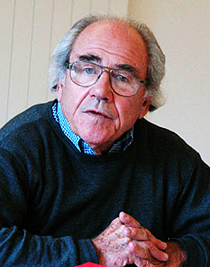
Один из столпов современного философского постмодернизма, француз Жан Бодрийяр (1929 г. рож.) В эпиграфе к своей книге "Прозрачность зла" он заявляет: "Коль скоро мир движется к бредовому положению вещей, и мы должны смещаться к бредовой точке зрения.« "Бредовая точка зрения" состоит в том, что история и реальность закончились, уступив место «гиперреальности» моделей, кодов и «симулякров».
Jean Baudrillard (1929 - 2007)

Slide 53
По Бодрийяру, "симулякр" - это объект, симулирующий реальность. Чаще всего таким объектом является понятие, фиксированное в слове. Однако симулякр – отнюдь не отражение реальности. Бодрийяр утверждает, что симулякры предшествуют реальности и сама реальность, выводимая из симулякров, перестает быть реальностью, а делается симуляцией симуляции.

Slide 54


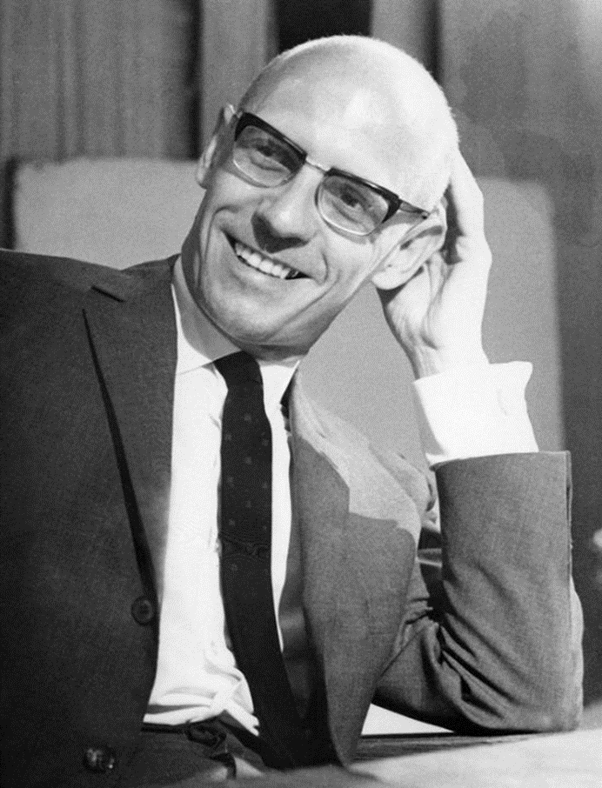




Основные труды
«История безумия в классическую эпоху» (1961)
«Рождение клиники» (1963)
«Археология знания» (1969)
«Слова и вещи» (1966)
Мишель Фуко
(1926 -1984 )

Slide 55
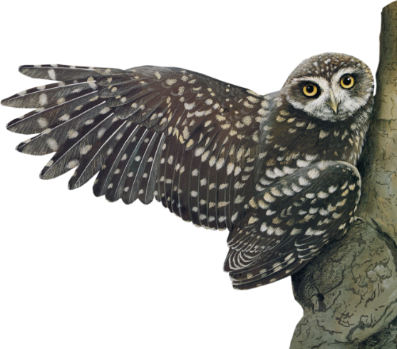
Философские взгляды Мишеля Фуко
Творчество М. Фуко строится на трёх вопросах взятых у Иммануила Канта, а именно:
1) Что я могу знать?
2) Что я должен делать?
3) На что я смею надеяться?
В попытке ответить на данные вопросы, прослеженная история мысли М. Фуко распадается на три периода:
«археология знания»,
«генеалогия власти-знания»,
«эстетика существования».

Slide 56
Археологический подход предполагает весьма нетрадиционный взгляд на, казалось бы, привычные концептуальные и исторические реалии, на всю историю познания. Так, медицинские и, в частности, психиатрические понятия, утверждает М. Фуко в работах этого периода, не заданы внутренним развитием соответствующих областей познания; они определяются прежде всего социальными – экономическим, политическим, мировоззренческими причинами.

Slide 57
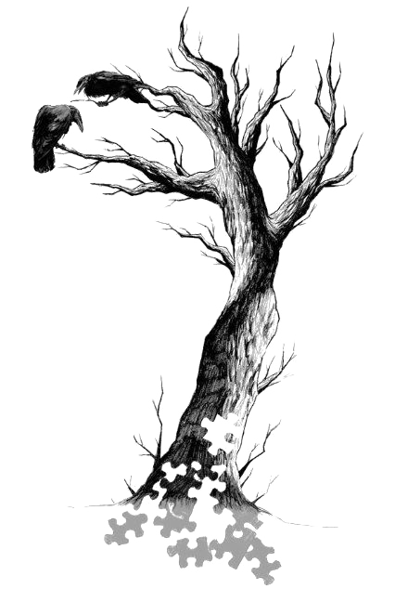
70-е годы связаны с разработкой политической теории, в рамках которой воля к истине соединяется с волей к власти. Наиболее отчётливо этот теоретический поворот появился в работах «Надзиратель: рождение тюрьмы» (1975) и «Воля к знанию» (1976). Прослеживаются тенденции в исследовании власти.
Проблему власти следует формулировать не в терминах юриспруденции, а в понятиях технологии, тактики (пространственной организации людей), стратегии и микро-физики (оптики и механики)

Slide 58
Конец 70-х и 80-е годы творчества появляется понятие «субъект», а вместе с ним выдвигается на рассмотрение тема сексуальности, вопросы этики, морали и свободы.
Новый тип власти – биовласть -тотальная власть над жизнью во всех её проявлениях, свойственную западным обществам в период технической и промышленной революции Нового времени, создавших материальную базу для подобного типа власти.
Политическая рациональность - это тип управления индивидами в отдельности и обществом в целом посредством истины, обнаруживаемой на пересечении власти и знания - власти как над собой так и над другими, и знания себя и других. Политическая рациональность предполагает, таким образом, познающую власть и властвующее знание: власть познаёт индивидов, субъективирует их, знание же делает возможным само господство, основывающееся на рациональности управления.

